Slide 1
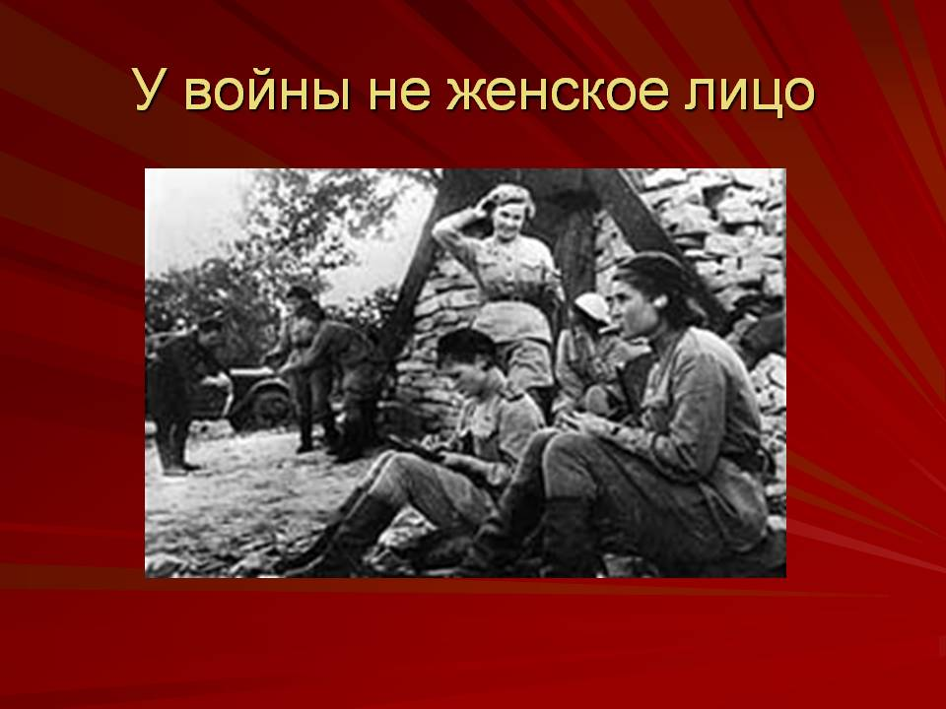


Slide 2
Данная презентация посвящена памяти женщин, трудившихся в годы Великой отечественной войны на рудниках и фабриках комбината «Сихали».

Slide 3
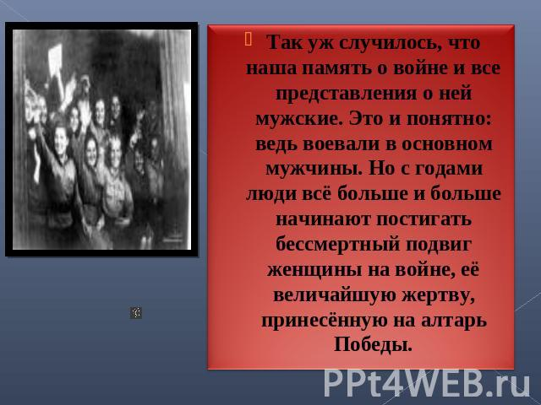

Slide 4
Проводили в Армию первых мобилизованных. Проводили торжественно: с оркестром, песнями, со слезами жен и матерей. Опустели рабочие места ушедших…
И тогда прошло собрание женщин-домохозяек. «Объявляем себя мобилизованными на трудовой фронт и готовы выйти с завтрашнего дня на производство», - решило собрание.
В первые дни войны в комбинат «Сихали» п.Тетюхе на мужские места было принято 79 женщин.

Slide 5
Женщины особенно молодые, на удивление быстро овладели мужскими профессиями:
Рудоразборщик
откатчик
дробильщик
машинист электровоза
взрывник
Эти профессии не каждому мужчине под силу!

Slide 6
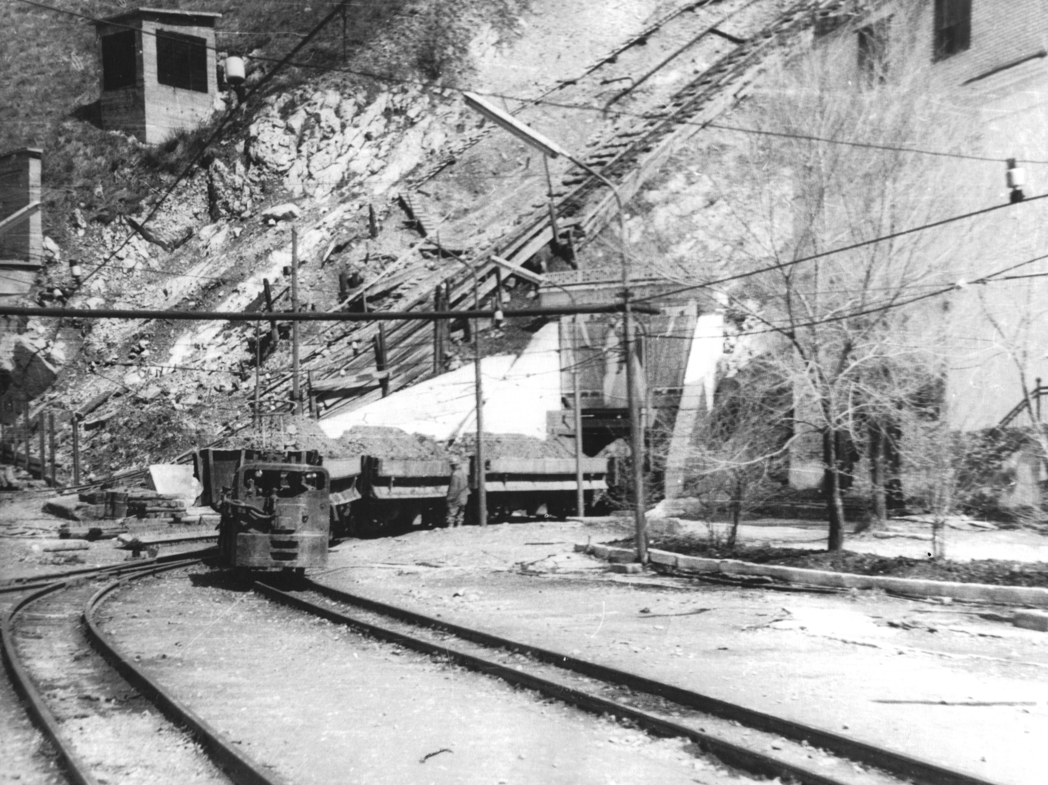
Машинист электровоза везет руду с Верхнего рудника

Slide 7
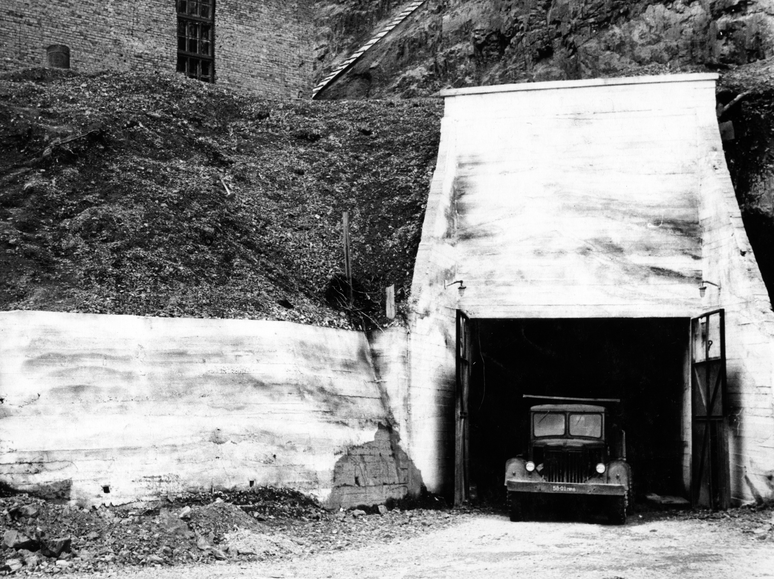
Штольня 3 Советского рудника

Slide 8
Горовая Е.Д. – помощник машиниста
4 июля 1941 года, в комбинат «Сихали» устроилась на работу в Транспортный отдел, железнодорожный цех тоненькая, как тростиночка, 19-летняя Елена Горовая. «Ну, куда ее, такую», - нахмурился начальник цеха. Но работать было некому и ее взяли помощником машиниста паровоза на узкоколейную железную дорогу. Через неделю ей уже доверяли иногда самостоятельно водить железнодорожные составы. Уголь в паровозной топке горел очень плохо. Поездки занимали 13-14 часов в сутки. Уставшая, почти без сил, приходила Лена домой. Не успев как следует отдохнуть, снова отправлялась на вахту. Вскоре она стала водить железнодорожные составы самостоятельно.

Slide 9
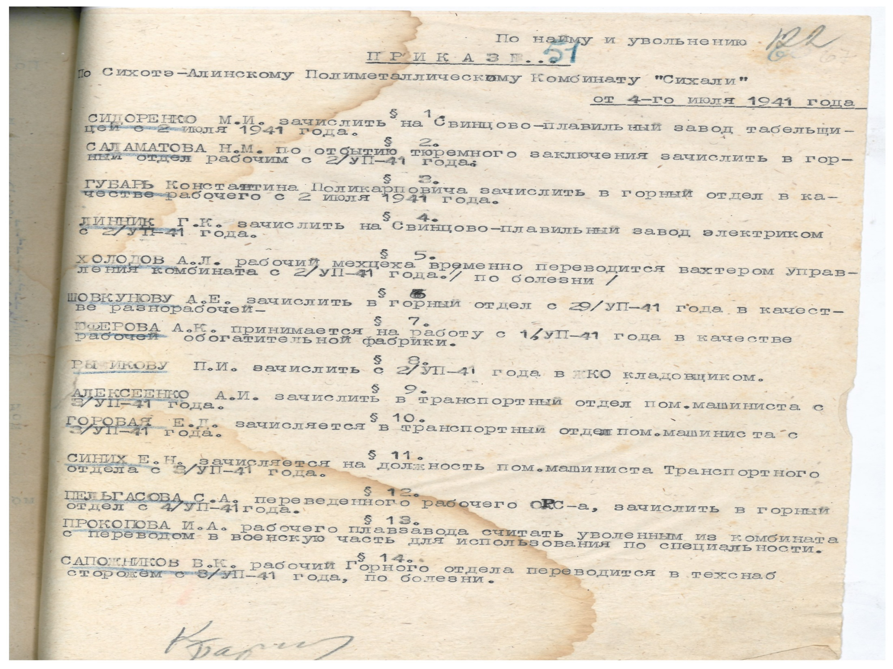
Приказ по комбинату «Сихали» от 4 июля 1941 года о приеме на работу Горовой Е.Д.

Slide 10
Конкина Анна Илларионовна
С началом войны среди трехсот женщин, пришедших в комбинат, заменить ушедших на фронт братьев, отцов была Анна Конкина. Первый вопрос, который ей задал начальник железнодорожного цеха комбината «Сихали»: «Ругаться умеешь? Если нет. То и кондуктором работать на сможешь». Но она смогла. Все четыре года собирала и сопровождала составы с концентратом от цеха до свинцового завода. Работали по 2-3 смены, не зная выходных.

Slide 11
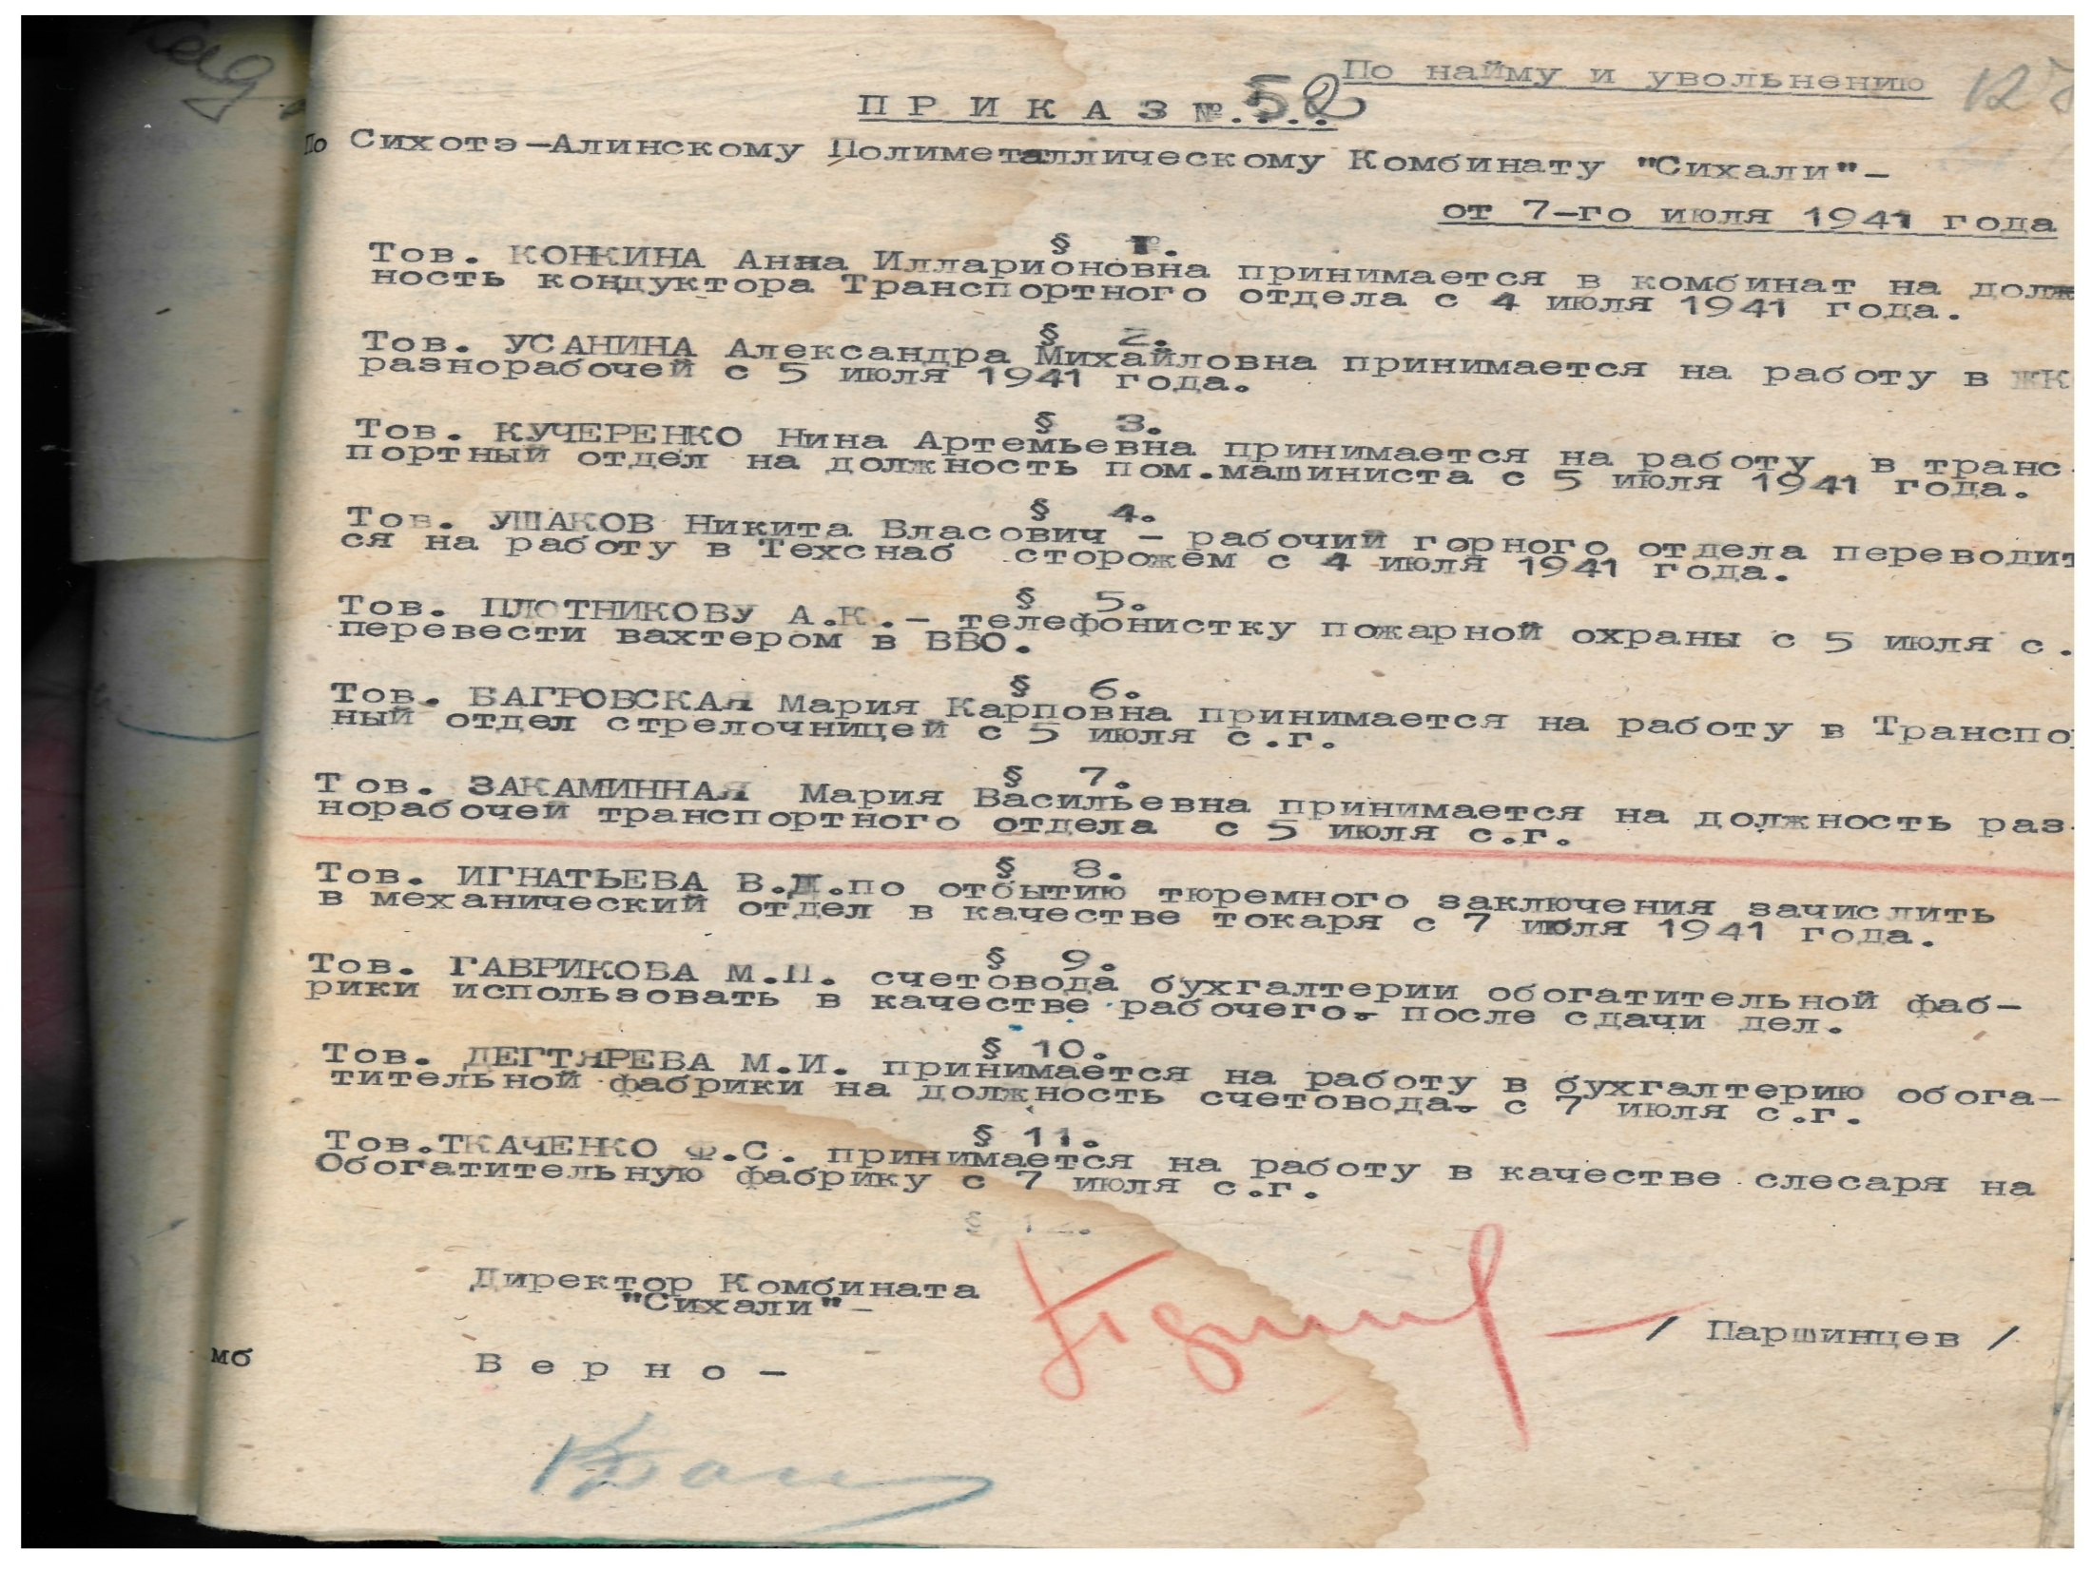
Приказ по комбинату «Сихали» от 4 июля 1941 года о приеме на работу Конкиной А.И.

Slide 12
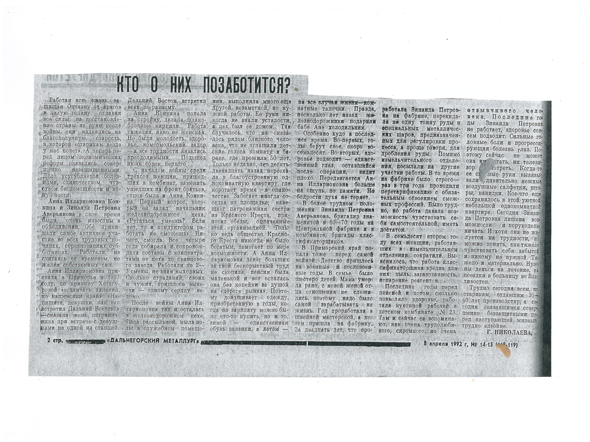
Статья из газеты «Дальнегорский металлург» от 08.04.1992 г., посвященная
Конкиной Анне Илларионовне.

Slide 13
Женщины и дети в это трудное время не разбирали, кому и что под силу. Во время войны дети взрослели быстро. Пока матери работали на рудниках, фабриках, выполняя трудную мужскую работу, дети работали в огородах, вели домашнее хозяйство, старшие ухаживали за малышами.
Никто не знал когда кончится эта проклятая война. Все как могли старались помочь фронту.
Учителя были вместе со своими ребятами работали на сельскохозяйственных работах. Многие из них на время каникул поступали на работу в комбинат «Сихали», а заработанные за это время деньги перечисляли в фонд обороны.

Slide 14
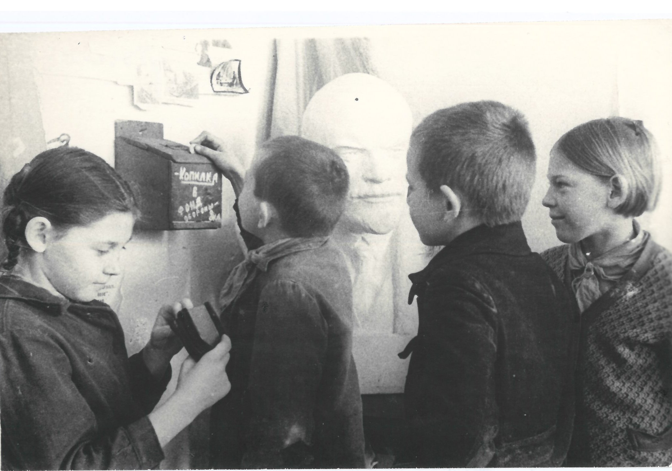
Ребята
у школьной копилки в «Фонд обороны»

Slide 15
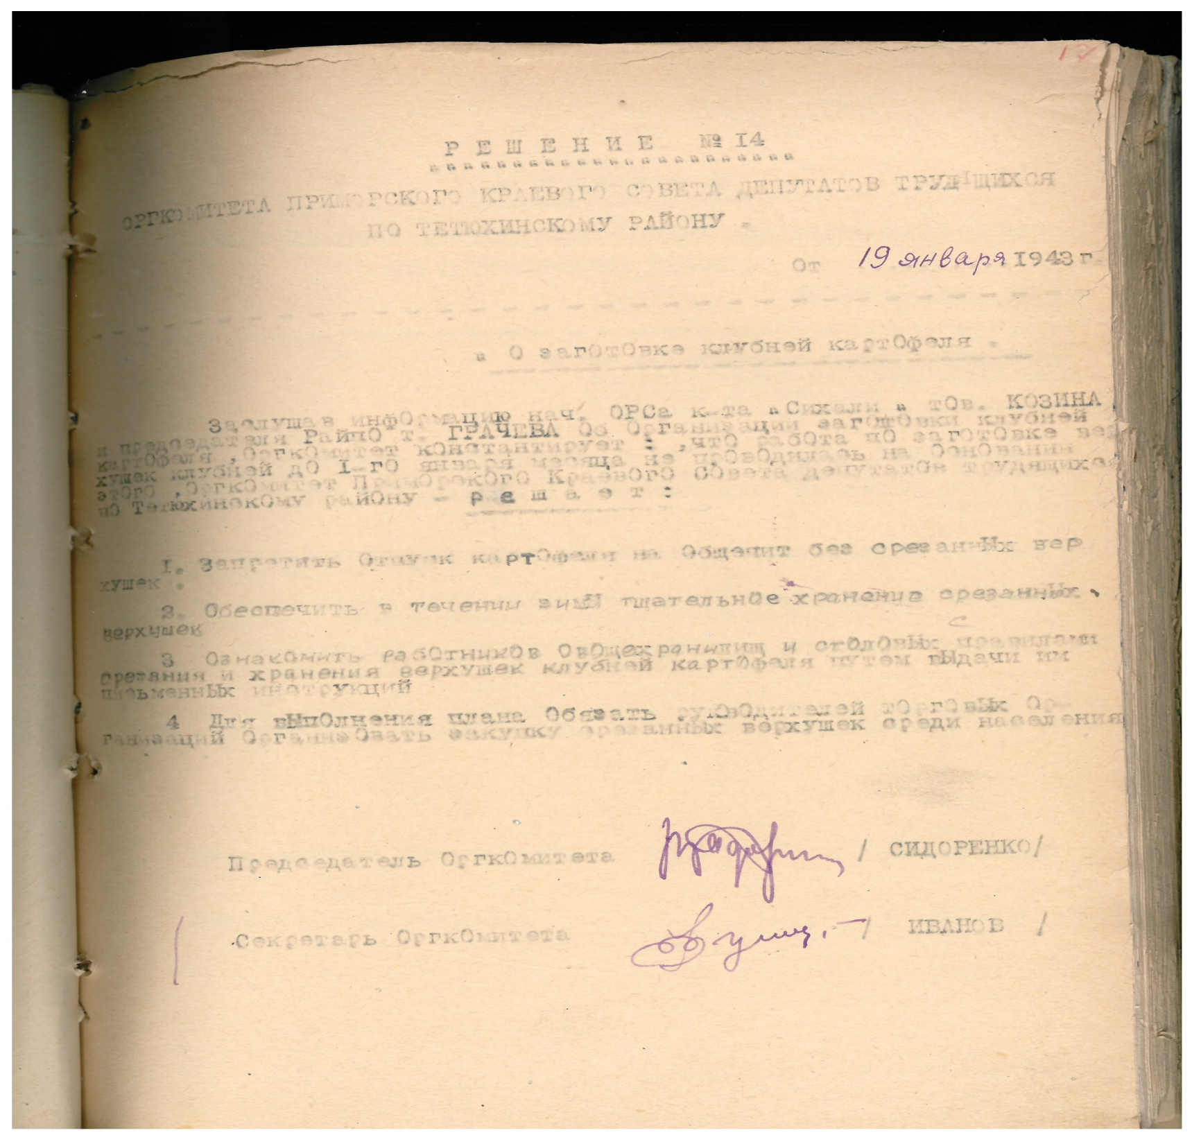
Было голодно, варили пустые щи и картошку. Экономили на всем.
Подтверждение можно найти в решениях оргкомитета Приморского краевого Совета депутатов трудящихся по Тетюхинскому району.
Из решения от 19 января 1943 года №14 «О заготовке клубней картофеля» :
Запретить отпуск картофеля на Общепит без срезанных верхушек;
-организовать среди населения закупку срезанных верхушек картофеля…

Slide 16
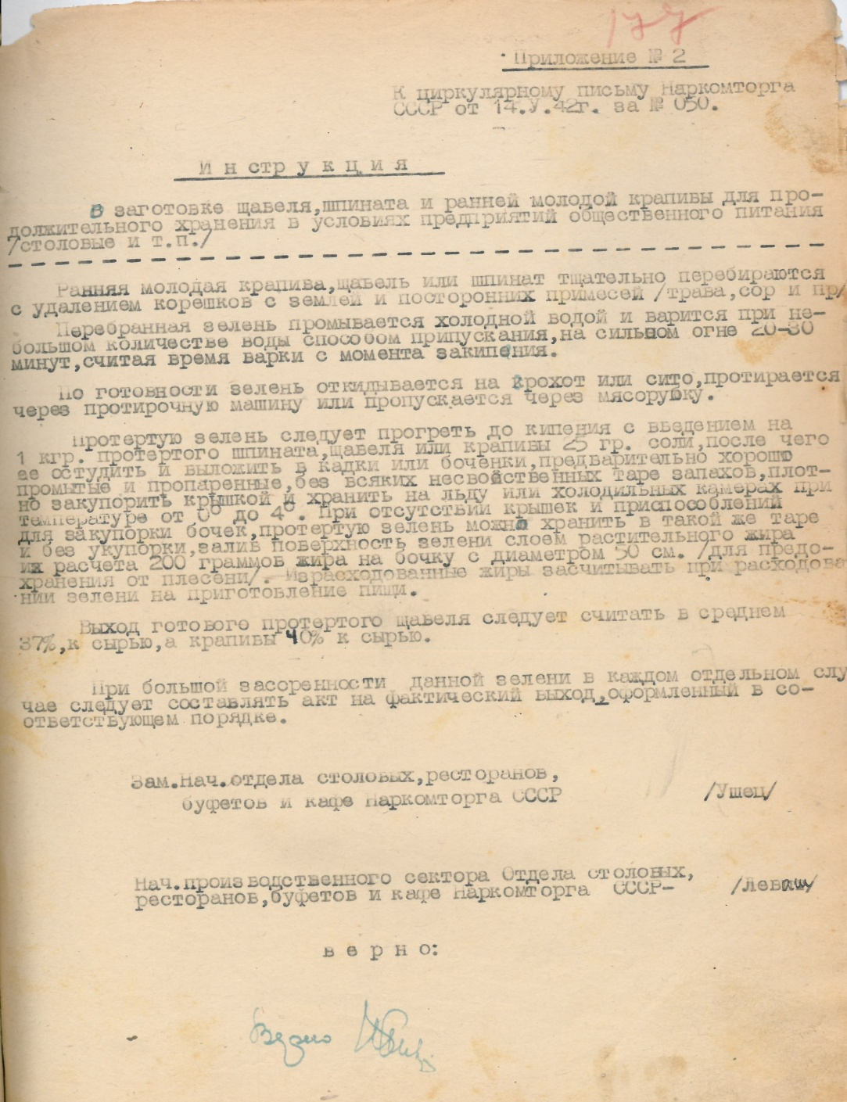
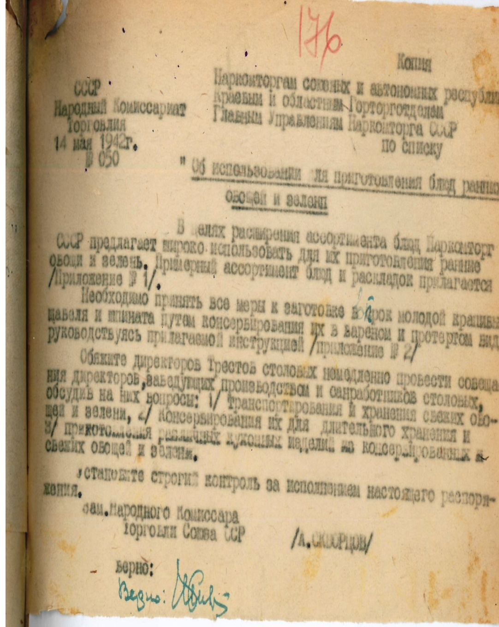
Из решений военного времени следует, что в еду шло все: капустная рассада, крапива, верхушки редиса…

Slide 17
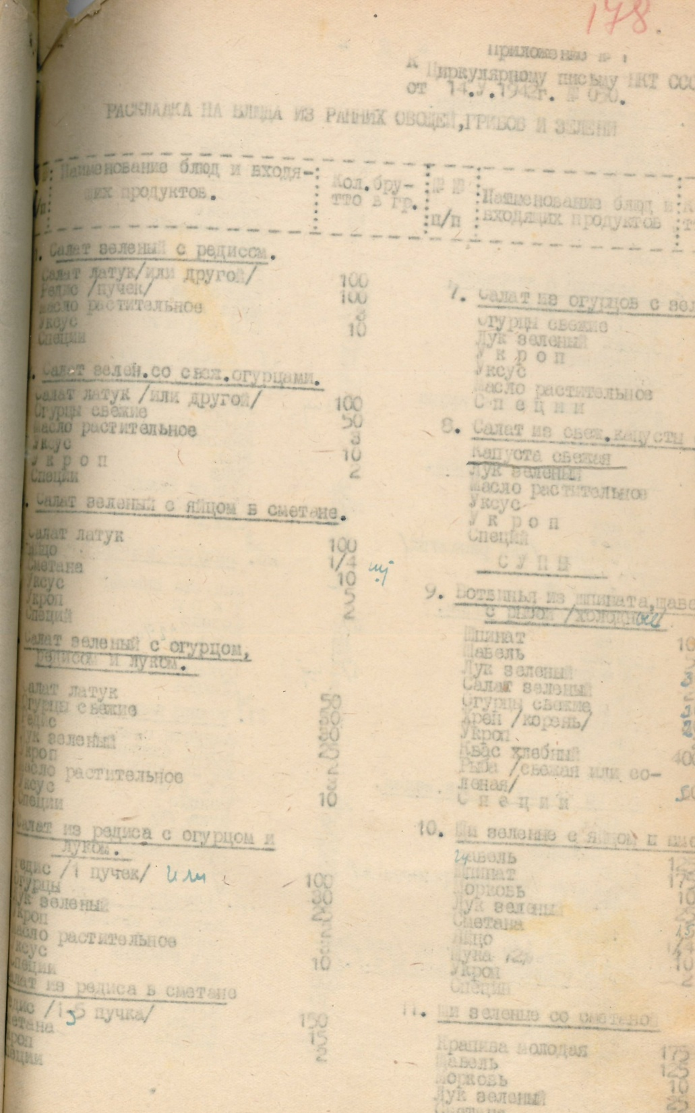
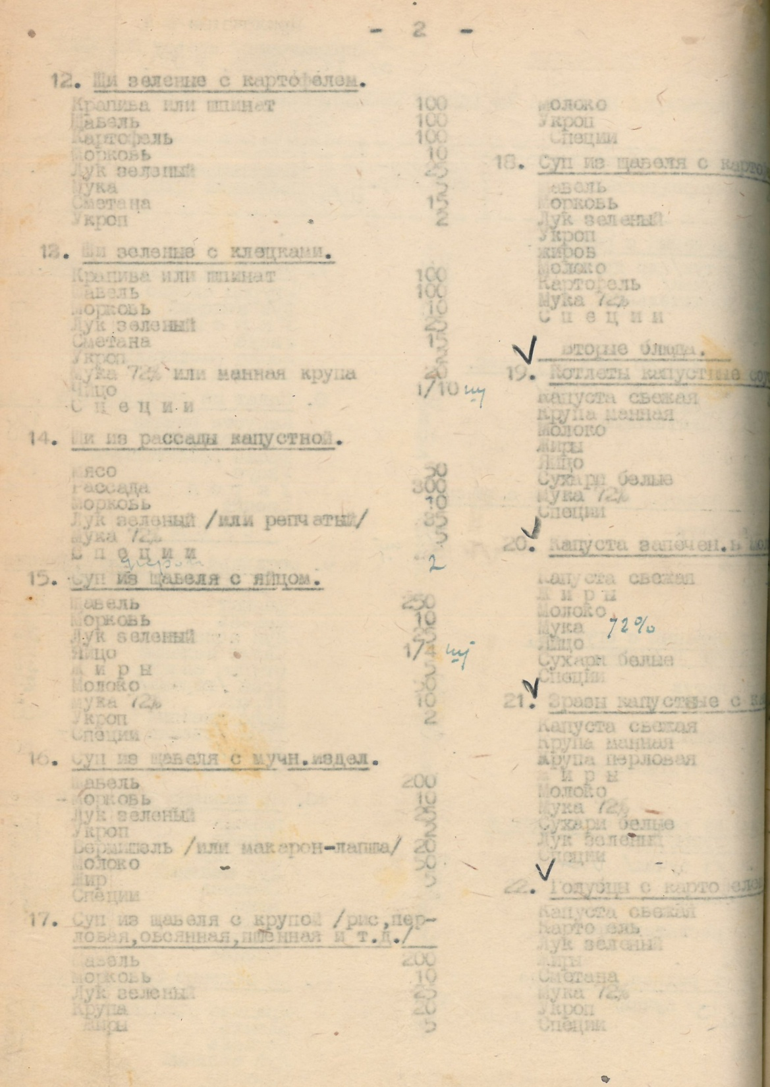

Slide 18
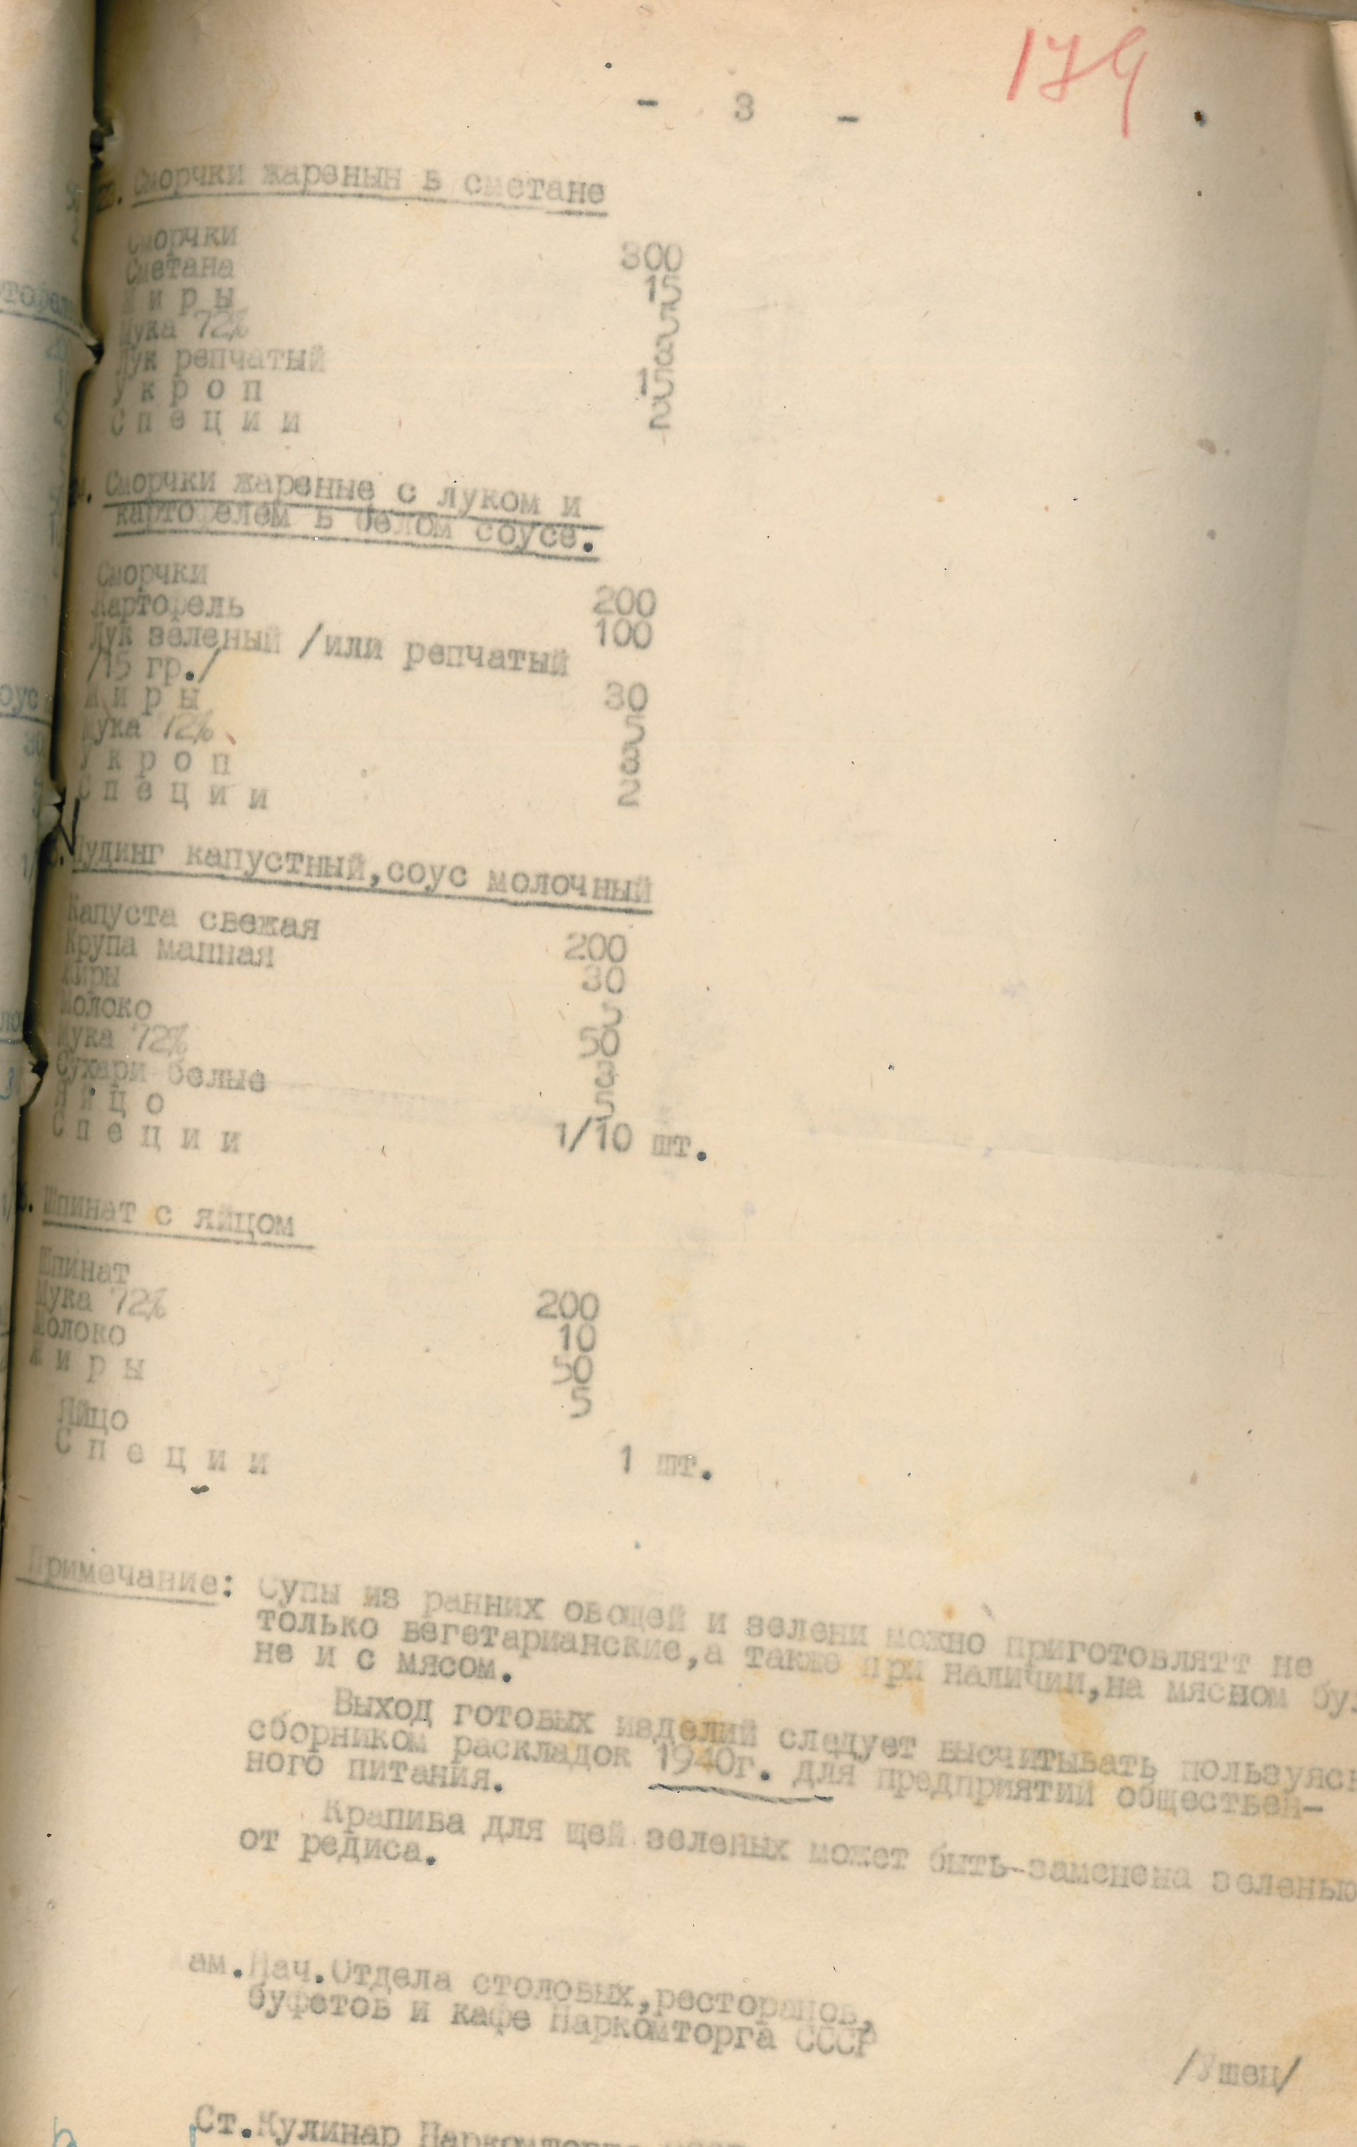

Slide 19
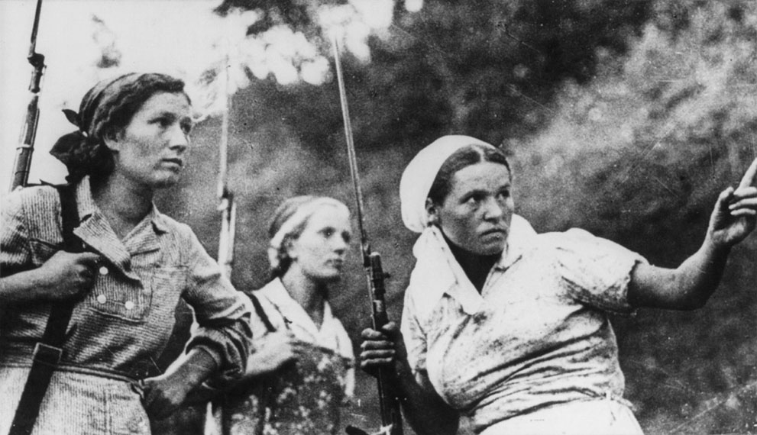
Война это не только мужское дело, она касается всех и женщин и детей. Женщины во Вторую Мировую войну работали на заводах, на фабриках, в поле, в госпиталях, воевали наравне с мужчинами, в общем везде, где не хватало мужских рабочих рук.
Только с огромной помощью женщин была одержана победа в самой кровопролитной войне.

